Slide 1
LUMEX
SEARCH
EXPOSURE
REFERENCES
네이버 상위노출 레퍼런스 모음
업종별 검색 결과 캡처 기반 · 신규 레퍼런스 추가본
53 CASE IMAGES
NAVER SEARCH
2026

Slide 2
LUMEX
INDEX
00
INDEX
업종별 상위노출 레퍼런스를 실제 캡처 이미지 중심으로 정리했습니다.
•
병의원
25건
•
플랫폼
2건
•
뮤르디 카디넥스컷
1건
•
운전연수
4건
•
강아지무료분양 카페
1건
•
아이유베개
1건
•
흥신소
3건
•
강아지종류 카페
1건
•
알클리버
1건
•
법률
2건
•
나이트번
1건
•
키클랩
1건
•
건기식
2건
•
대구웨딩박람회
1건
•
obs오마이주식
1건
•
문신
2건
•
대구치아교정
1건
•
urbanviona
1건
•
제품리뷰
1건
•
메리브이
1건
구성 기준
업종/키워드별 검색 결과 캡처 · 노출 지면 확인 · 레퍼런스 기록용
LUMEX / NAVER SEARCH PERFORMANCE

Slide 3
PART
병의원
상위노출 레퍼런스
NAVER SEARCH EXPOSURE

Slide 4
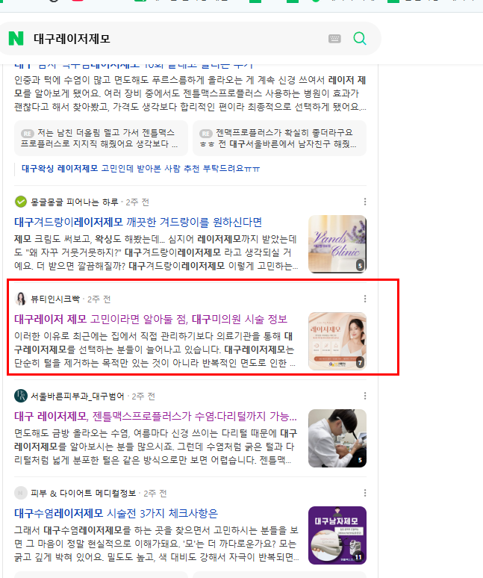
LUMEX
NAVER SEARCH EXPOSURE
01
병의원
병의원
Project
네이버 검색 상위노출 레퍼런스
Action
키워드별 검색 결과 확인 및 노출 지면 캡처
Result
상위노출 결과 확인용 자료로 활용
※ 실제 레퍼런스 이미지는 업종/키워드별 검색 결과 캡처를 기반으로 정리했습니다.
LUMEX / NAVER SEARCH PERFORMANCE

Slide 5
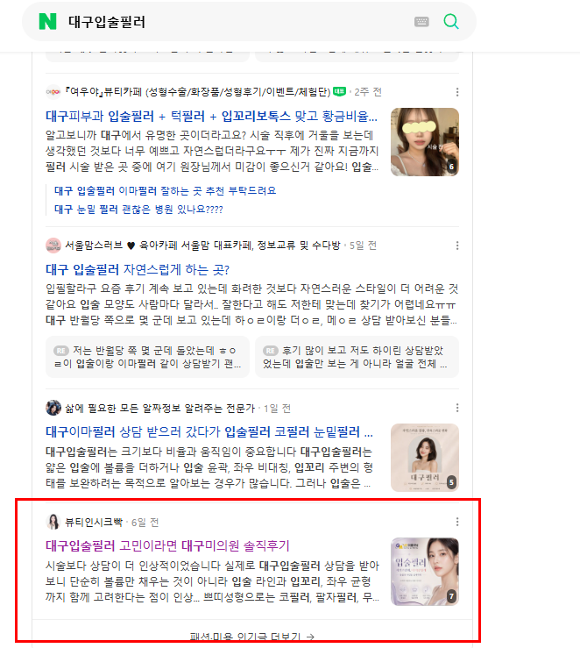
LUMEX
NAVER SEARCH EXPOSURE
02
병의원
병의원
Project
네이버 검색 상위노출 레퍼런스
Action
키워드별 검색 결과 확인 및 노출 지면 캡처
Result
상위노출 결과 확인용 자료로 활용
※ 실제 레퍼런스 이미지는 업종/키워드별 검색 결과 캡처를 기반으로 정리했습니다.
LUMEX / NAVER SEARCH PERFORMANCE

Slide 6
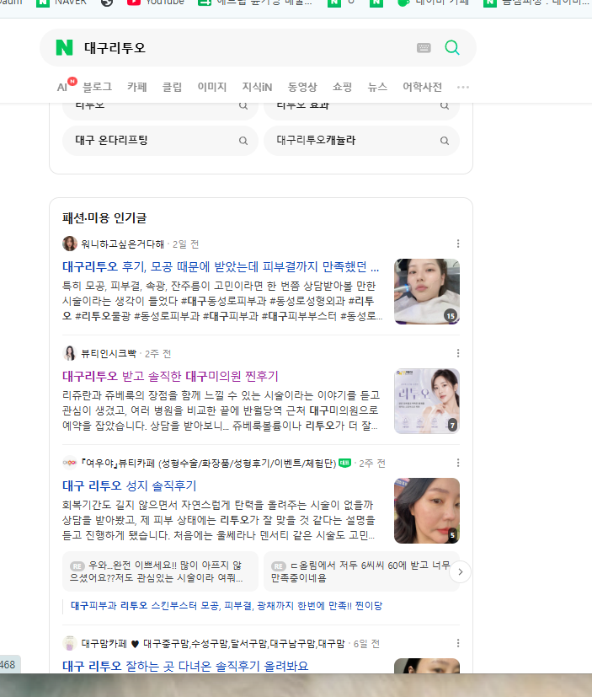
LUMEX
NAVER SEARCH EXPOSURE
03
병의원
병의원
Project
네이버 검색 상위노출 레퍼런스
Action
키워드별 검색 결과 확인 및 노출 지면 캡처
Result
상위노출 결과 확인용 자료로 활용
※ 실제 레퍼런스 이미지는 업종/키워드별 검색 결과 캡처를 기반으로 정리했습니다.
LUMEX / NAVER SEARCH PERFORMANCE

Slide 7
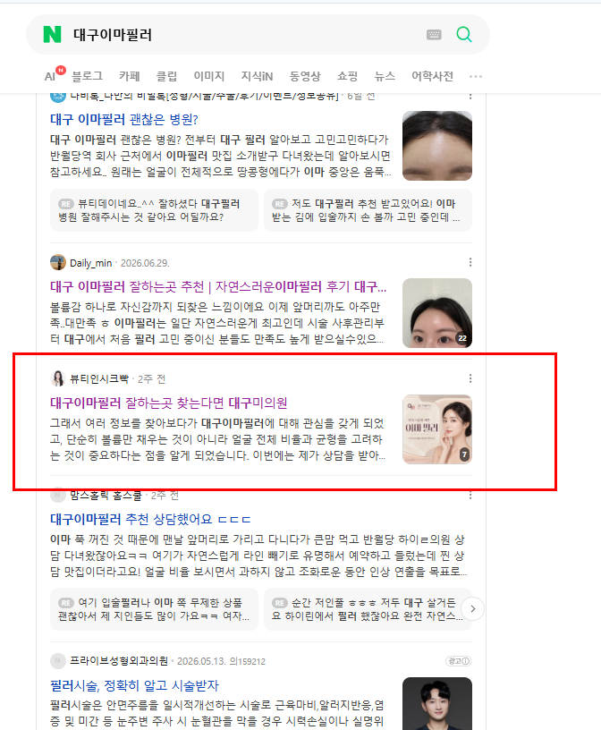
LUMEX
NAVER SEARCH EXPOSURE
04
병의원
병의원
Project
네이버 검색 상위노출 레퍼런스
Action
키워드별 검색 결과 확인 및 노출 지면 캡처
Result
상위노출 결과 확인용 자료로 활용
※ 실제 레퍼런스 이미지는 업종/키워드별 검색 결과 캡처를 기반으로 정리했습니다.
LUMEX / NAVER SEARCH PERFORMANCE

Slide 8
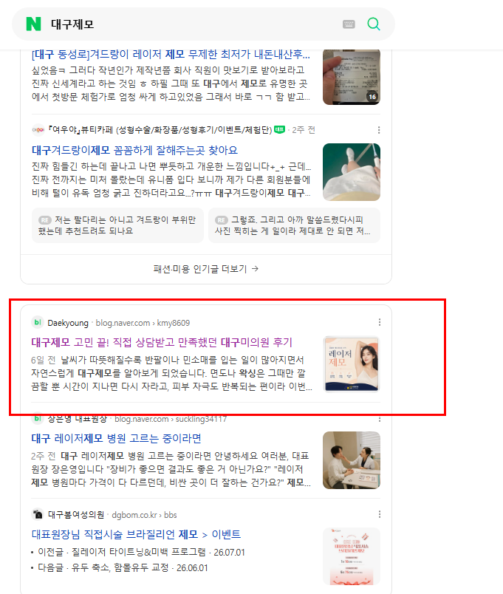
LUMEX
NAVER SEARCH EXPOSURE
05
병의원
병의원
Project
네이버 검색 상위노출 레퍼런스
Action
키워드별 검색 결과 확인 및 노출 지면 캡처
Result
상위노출 결과 확인용 자료로 활용
※ 실제 레퍼런스 이미지는 업종/키워드별 검색 결과 캡처를 기반으로 정리했습니다.
LUMEX / NAVER SEARCH PERFORMANCE

Slide 9
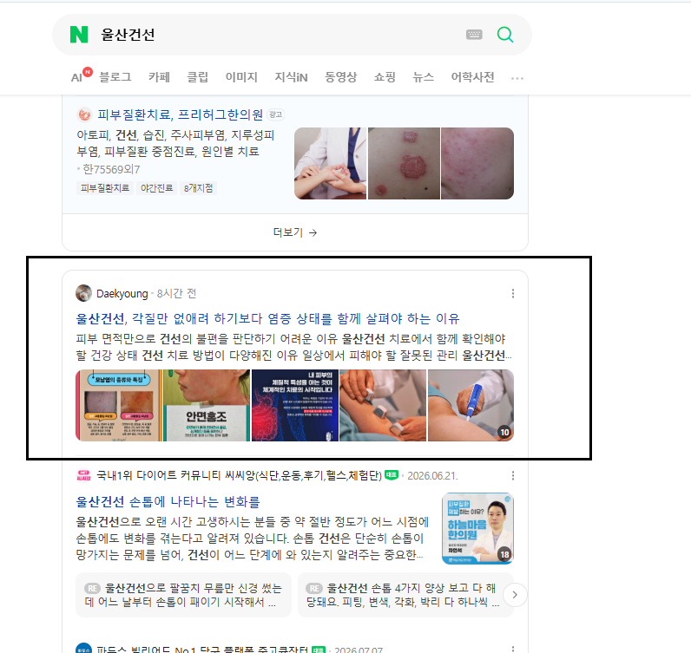
LUMEX
NAVER SEARCH EXPOSURE
06
병의원
병의원
Project
네이버 검색 상위노출 레퍼런스
Action
키워드별 검색 결과 확인 및 노출 지면 캡처
Result
상위노출 결과 확인용 자료로 활용
※ 실제 레퍼런스 이미지는 업종/키워드별 검색 결과 캡처를 기반으로 정리했습니다.
LUMEX / NAVER SEARCH PERFORMANCE

Slide 10
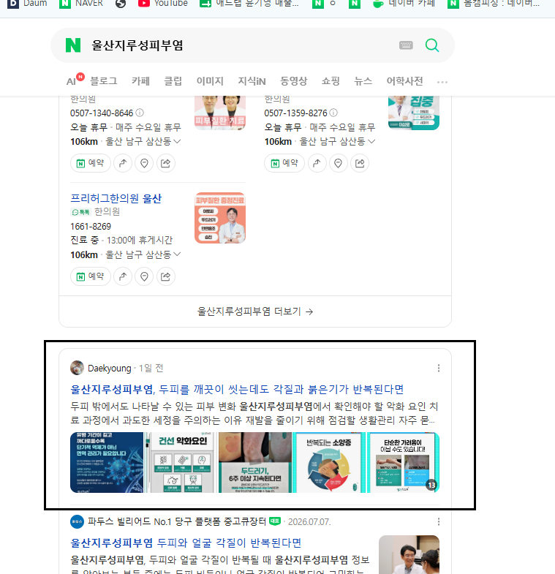
LUMEX
NAVER SEARCH EXPOSURE
07
병의원
병의원
Project
네이버 검색 상위노출 레퍼런스
Action
키워드별 검색 결과 확인 및 노출 지면 캡처
Result
상위노출 결과 확인용 자료로 활용
※ 실제 레퍼런스 이미지는 업종/키워드별 검색 결과 캡처를 기반으로 정리했습니다.
LUMEX / NAVER SEARCH PERFORMANCE

Slide 11
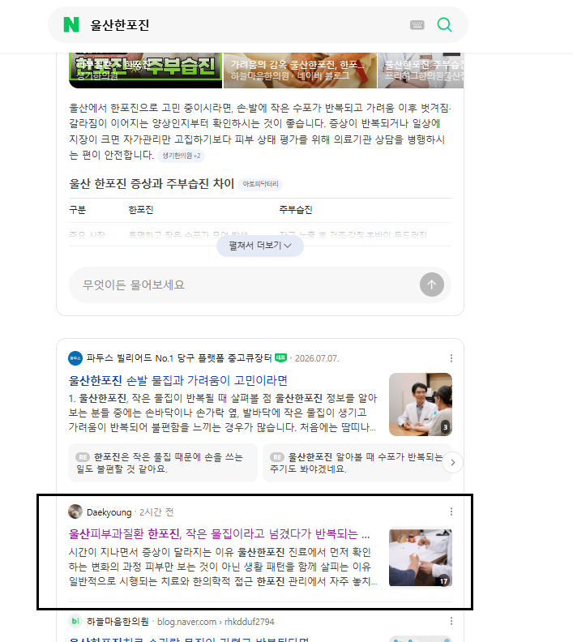
LUMEX
NAVER SEARCH EXPOSURE
08
병의원
병의원
Project
네이버 검색 상위노출 레퍼런스
Action
키워드별 검색 결과 확인 및 노출 지면 캡처
Result
상위노출 결과 확인용 자료로 활용
※ 실제 레퍼런스 이미지는 업종/키워드별 검색 결과 캡처를 기반으로 정리했습니다.
LUMEX / NAVER SEARCH PERFORMANCE

Slide 12
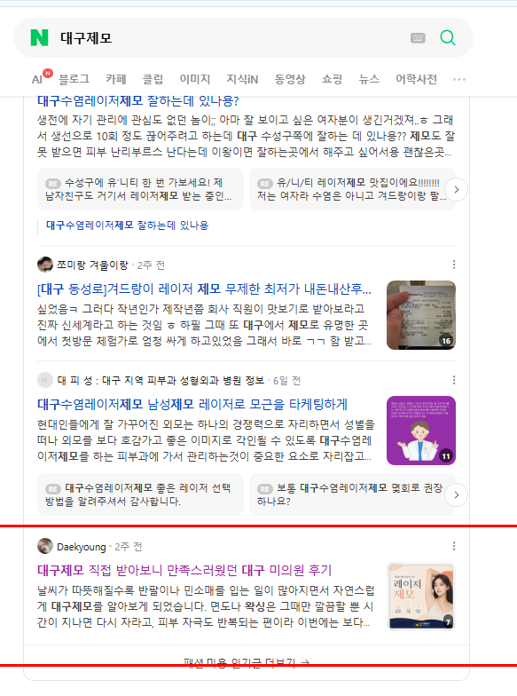
LUMEX
NAVER SEARCH EXPOSURE
09
병의원
병의원
Project
네이버 검색 상위노출 레퍼런스
Action
키워드별 검색 결과 확인 및 노출 지면 캡처
Result
상위노출 결과 확인용 자료로 활용
※ 실제 레퍼런스 이미지는 업종/키워드별 검색 결과 캡처를 기반으로 정리했습니다.
LUMEX / NAVER SEARCH PERFORMANCE

Slide 13
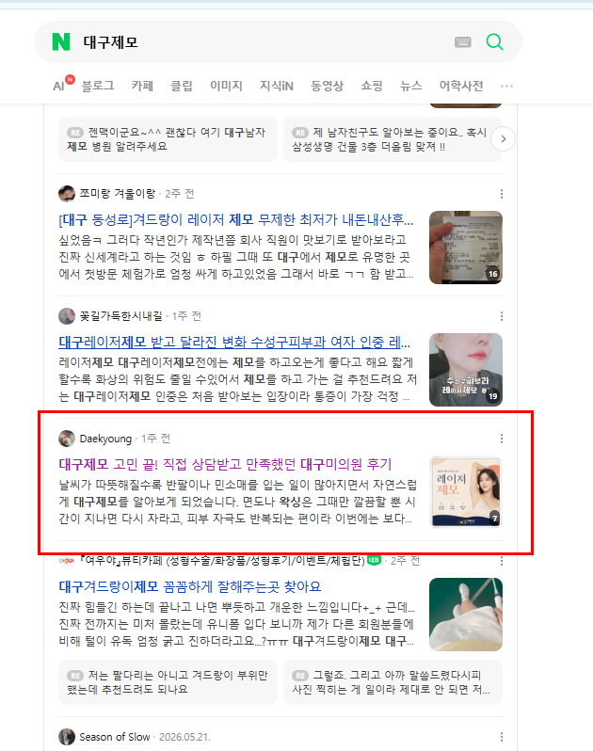
LUMEX
NAVER SEARCH EXPOSURE
10
병의원
병의원
Project
네이버 검색 상위노출 레퍼런스
Action
키워드별 검색 결과 확인 및 노출 지면 캡처
Result
상위노출 결과 확인용 자료로 활용
※ 실제 레퍼런스 이미지는 업종/키워드별 검색 결과 캡처를 기반으로 정리했습니다.
LUMEX / NAVER SEARCH PERFORMANCE

Slide 14
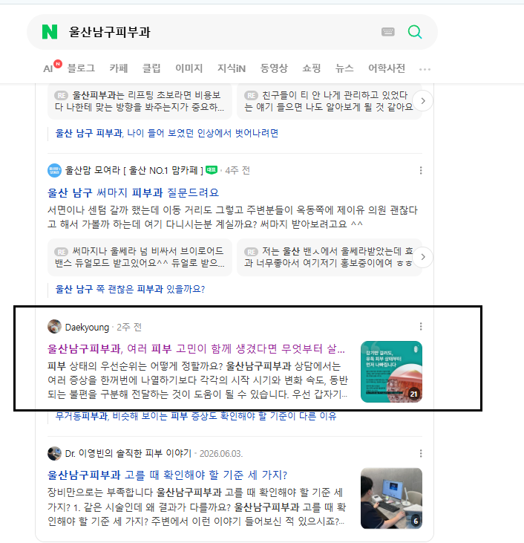
LUMEX
NAVER SEARCH EXPOSURE
11
병의원
병의원
Project
네이버 검색 상위노출 레퍼런스
Action
키워드별 검색 결과 확인 및 노출 지면 캡처
Result
상위노출 결과 확인용 자료로 활용
※ 실제 레퍼런스 이미지는 업종/키워드별 검색 결과 캡처를 기반으로 정리했습니다.
LUMEX / NAVER SEARCH PERFORMANCE

Slide 15
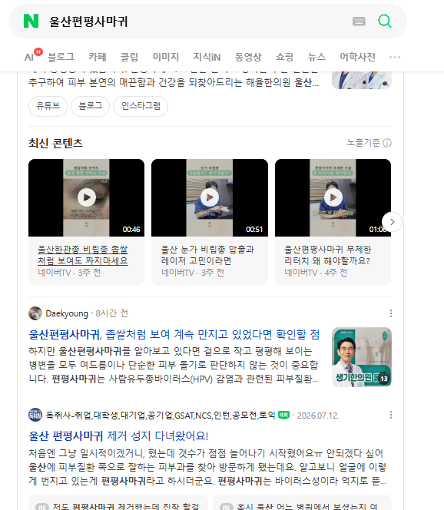
LUMEX
NAVER SEARCH EXPOSURE
12
병의원
병의원
Project
네이버 검색 상위노출 레퍼런스
Action
키워드별 검색 결과 확인 및 노출 지면 캡처
Result
상위노출 결과 확인용 자료로 활용
※ 실제 레퍼런스 이미지는 업종/키워드별 검색 결과 캡처를 기반으로 정리했습니다.
LUMEX / NAVER SEARCH PERFORMANCE

Slide 16
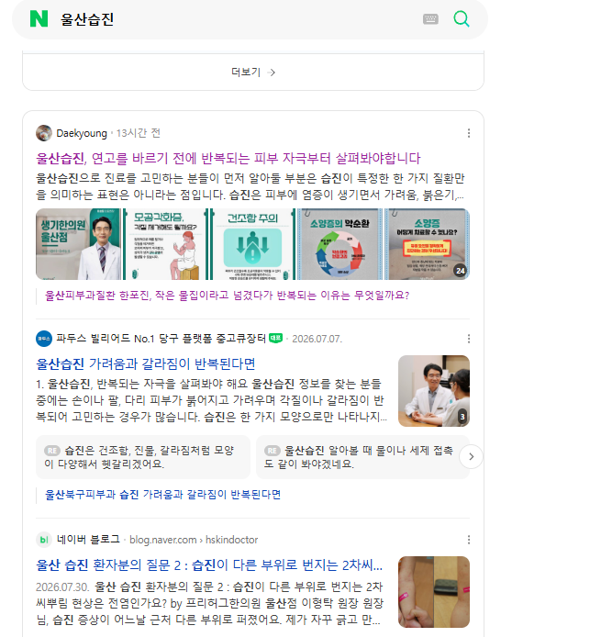
LUMEX
NAVER SEARCH EXPOSURE
13
병의원
병의원
Project
네이버 검색 상위노출 레퍼런스
Action
키워드별 검색 결과 확인 및 노출 지면 캡처
Result
상위노출 결과 확인용 자료로 활용
※ 실제 레퍼런스 이미지는 업종/키워드별 검색 결과 캡처를 기반으로 정리했습니다.
LUMEX / NAVER SEARCH PERFORMANCE

Slide 17
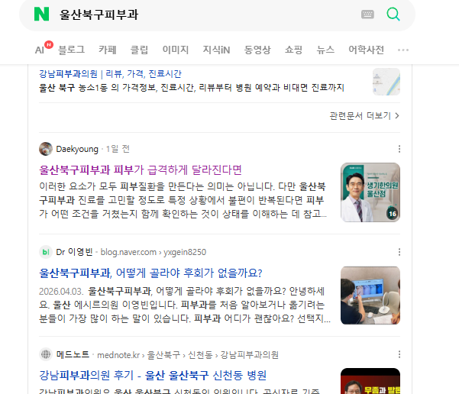
LUMEX
NAVER SEARCH EXPOSURE
14
병의원
병의원
Project
네이버 검색 상위노출 레퍼런스
Action
키워드별 검색 결과 확인 및 노출 지면 캡처
Result
상위노출 결과 확인용 자료로 활용
※ 실제 레퍼런스 이미지는 업종/키워드별 검색 결과 캡처를 기반으로 정리했습니다.
LUMEX / NAVER SEARCH PERFORMANCE

Slide 18
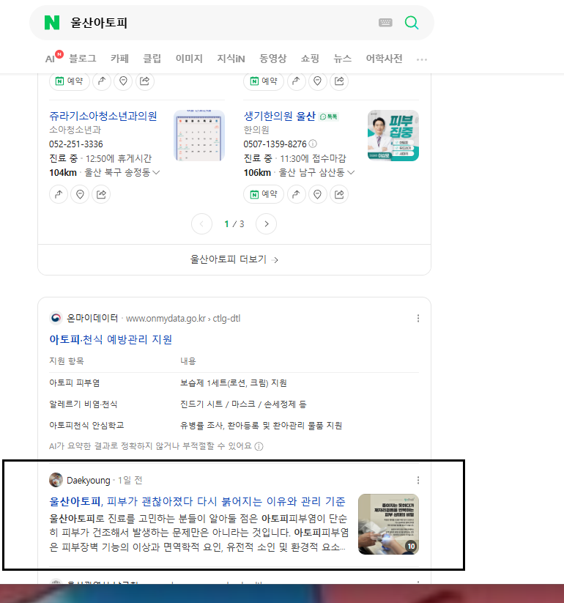
LUMEX
NAVER SEARCH EXPOSURE
15
병의원
병의원
Project
네이버 검색 상위노출 레퍼런스
Action
키워드별 검색 결과 확인 및 노출 지면 캡처
Result
상위노출 결과 확인용 자료로 활용
※ 실제 레퍼런스 이미지는 업종/키워드별 검색 결과 캡처를 기반으로 정리했습니다.
LUMEX / NAVER SEARCH PERFORMANCE

Slide 19
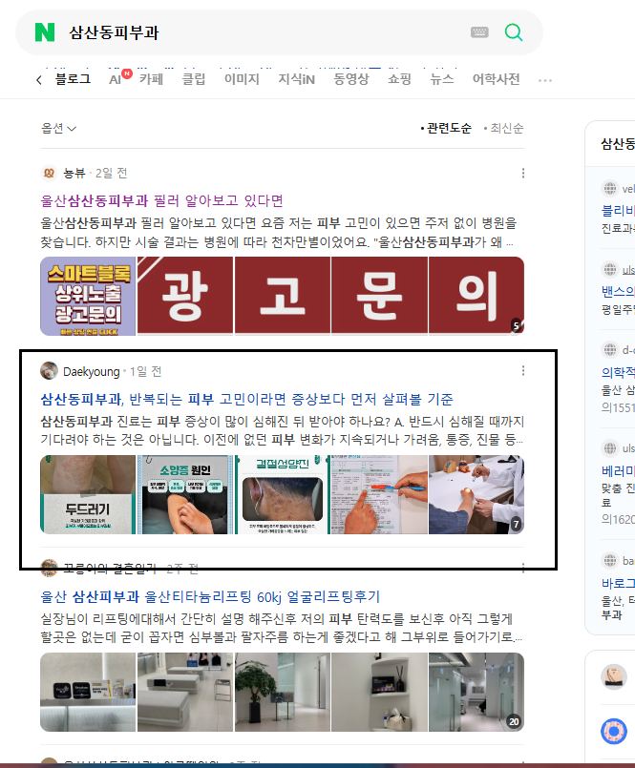
LUMEX
NAVER SEARCH EXPOSURE
16
병의원
병의원
Project
네이버 검색 상위노출 레퍼런스
Action
키워드별 검색 결과 확인 및 노출 지면 캡처
Result
상위노출 결과 확인용 자료로 활용
※ 실제 레퍼런스 이미지는 업종/키워드별 검색 결과 캡처를 기반으로 정리했습니다.
LUMEX / NAVER SEARCH PERFORMANCE

Slide 20
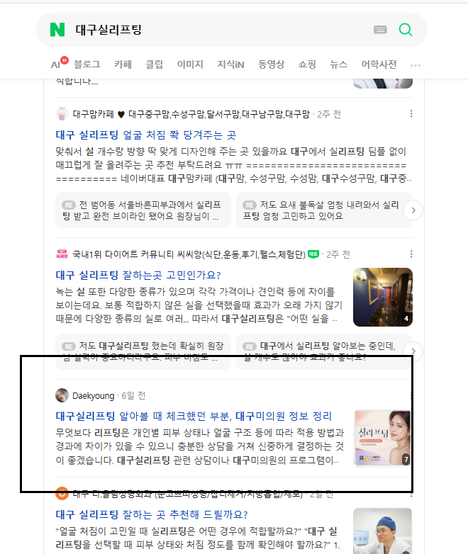
LUMEX
NAVER SEARCH EXPOSURE
17
병의원
병의원
Project
네이버 검색 상위노출 레퍼런스
Action
키워드별 검색 결과 확인 및 노출 지면 캡처
Result
상위노출 결과 확인용 자료로 활용
※ 실제 레퍼런스 이미지는 업종/키워드별 검색 결과 캡처를 기반으로 정리했습니다.
LUMEX / NAVER SEARCH PERFORMANCE

Slide 21
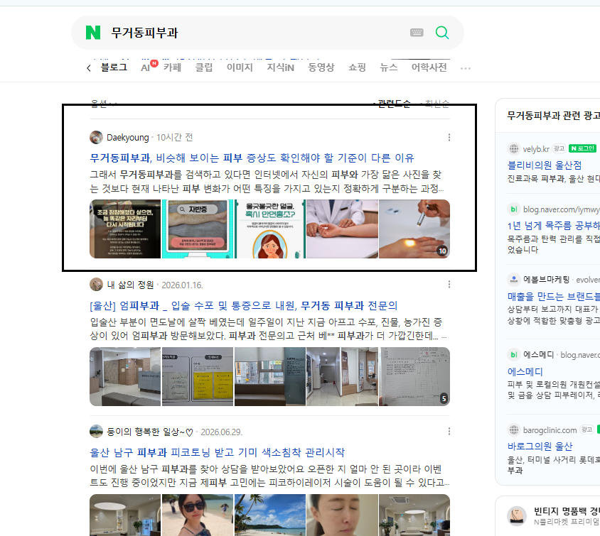
LUMEX
NAVER SEARCH EXPOSURE
18
병의원
병의원
Project
네이버 검색 상위노출 레퍼런스
Action
키워드별 검색 결과 확인 및 노출 지면 캡처
Result
상위노출 결과 확인용 자료로 활용
※ 실제 레퍼런스 이미지는 업종/키워드별 검색 결과 캡처를 기반으로 정리했습니다.
LUMEX / NAVER SEARCH PERFORMANCE

Slide 22
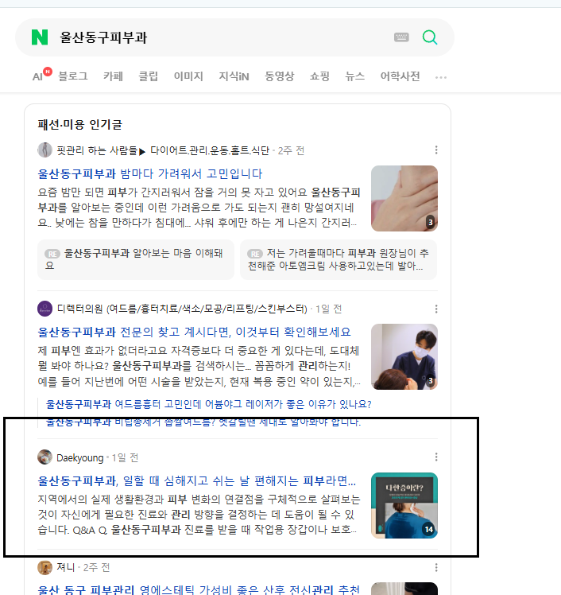
LUMEX
NAVER SEARCH EXPOSURE
19
병의원
병의원
Project
네이버 검색 상위노출 레퍼런스
Action
키워드별 검색 결과 확인 및 노출 지면 캡처
Result
상위노출 결과 확인용 자료로 활용
※ 실제 레퍼런스 이미지는 업종/키워드별 검색 결과 캡처를 기반으로 정리했습니다.
LUMEX / NAVER SEARCH PERFORMANCE

Slide 23
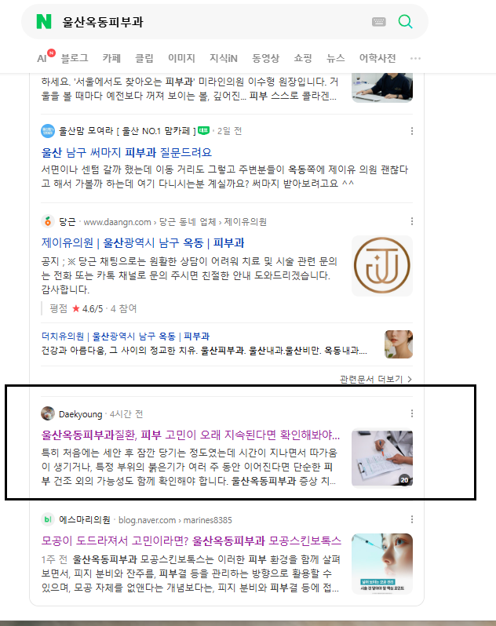
LUMEX
NAVER SEARCH EXPOSURE
20
병의원
병의원
Project
네이버 검색 상위노출 레퍼런스
Action
키워드별 검색 결과 확인 및 노출 지면 캡처
Result
상위노출 결과 확인용 자료로 활용
※ 실제 레퍼런스 이미지는 업종/키워드별 검색 결과 캡처를 기반으로 정리했습니다.
LUMEX / NAVER SEARCH PERFORMANCE

Slide 24
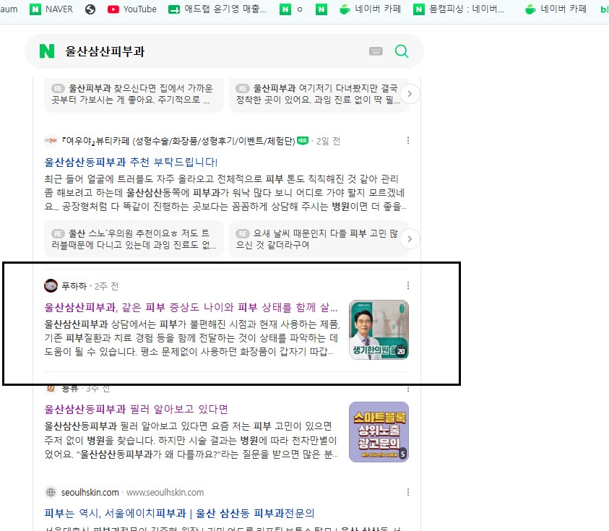
LUMEX
NAVER SEARCH EXPOSURE
21
병의원
병의원
Project
네이버 검색 상위노출 레퍼런스
Action
키워드별 검색 결과 확인 및 노출 지면 캡처
Result
상위노출 결과 확인용 자료로 활용
※ 실제 레퍼런스 이미지는 업종/키워드별 검색 결과 캡처를 기반으로 정리했습니다.
LUMEX / NAVER SEARCH PERFORMANCE

Slide 25
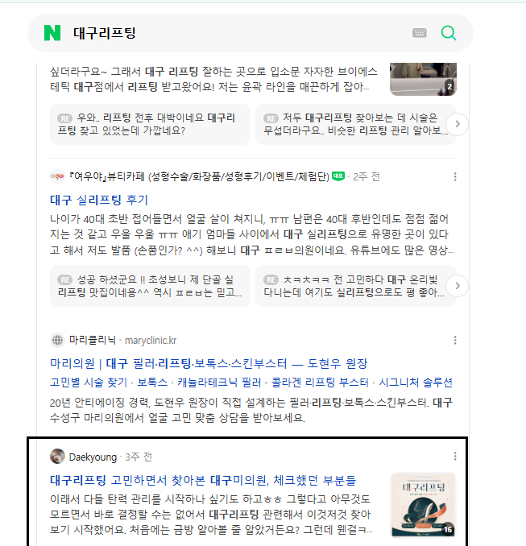
LUMEX
NAVER SEARCH EXPOSURE
22
병의원
병의원
Project
네이버 검색 상위노출 레퍼런스
Action
키워드별 검색 결과 확인 및 노출 지면 캡처
Result
상위노출 결과 확인용 자료로 활용
※ 실제 레퍼런스 이미지는 업종/키워드별 검색 결과 캡처를 기반으로 정리했습니다.
LUMEX / NAVER SEARCH PERFORMANCE

Slide 26
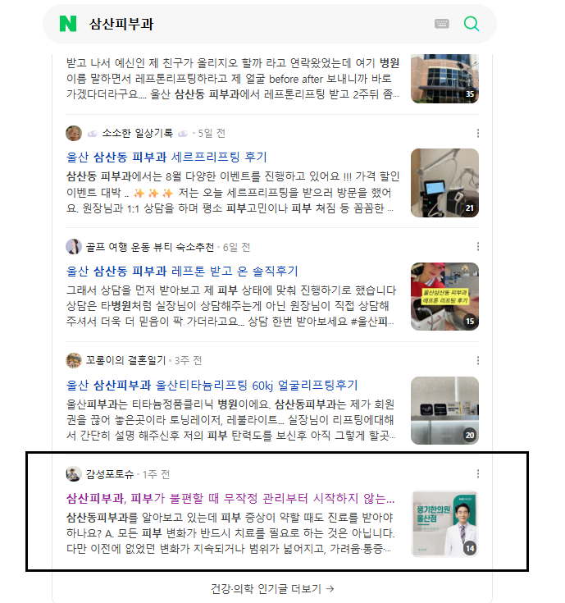
LUMEX
NAVER SEARCH EXPOSURE
23
병의원
병의원
Project
네이버 검색 상위노출 레퍼런스
Action
키워드별 검색 결과 확인 및 노출 지면 캡처
Result
상위노출 결과 확인용 자료로 활용
※ 실제 레퍼런스 이미지는 업종/키워드별 검색 결과 캡처를 기반으로 정리했습니다.
LUMEX / NAVER SEARCH PERFORMANCE

Slide 27
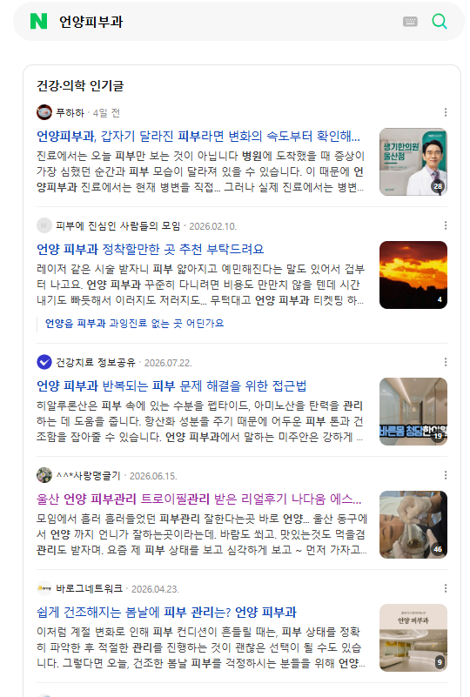
LUMEX
NAVER SEARCH EXPOSURE
24
병의원
병의원
Project
네이버 검색 상위노출 레퍼런스
Action
키워드별 검색 결과 확인 및 노출 지면 캡처
Result
상위노출 결과 확인용 자료로 활용
※ 실제 레퍼런스 이미지는 업종/키워드별 검색 결과 캡처를 기반으로 정리했습니다.
LUMEX / NAVER SEARCH PERFORMANCE

Slide 28
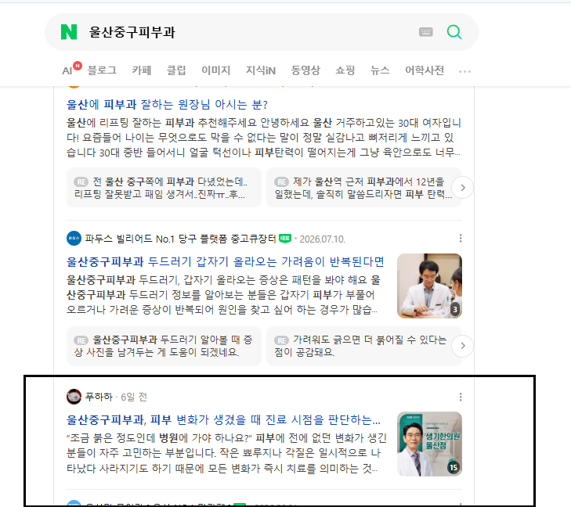
LUMEX
NAVER SEARCH EXPOSURE
25
병의원
병의원
Project
네이버 검색 상위노출 레퍼런스
Action
키워드별 검색 결과 확인 및 노출 지면 캡처
Result
상위노출 결과 확인용 자료로 활용
※ 실제 레퍼런스 이미지는 업종/키워드별 검색 결과 캡처를 기반으로 정리했습니다.
LUMEX / NAVER SEARCH PERFORMANCE

Slide 29
PART
운전연수
상위노출 레퍼런스
NAVER SEARCH EXPOSURE

Slide 30
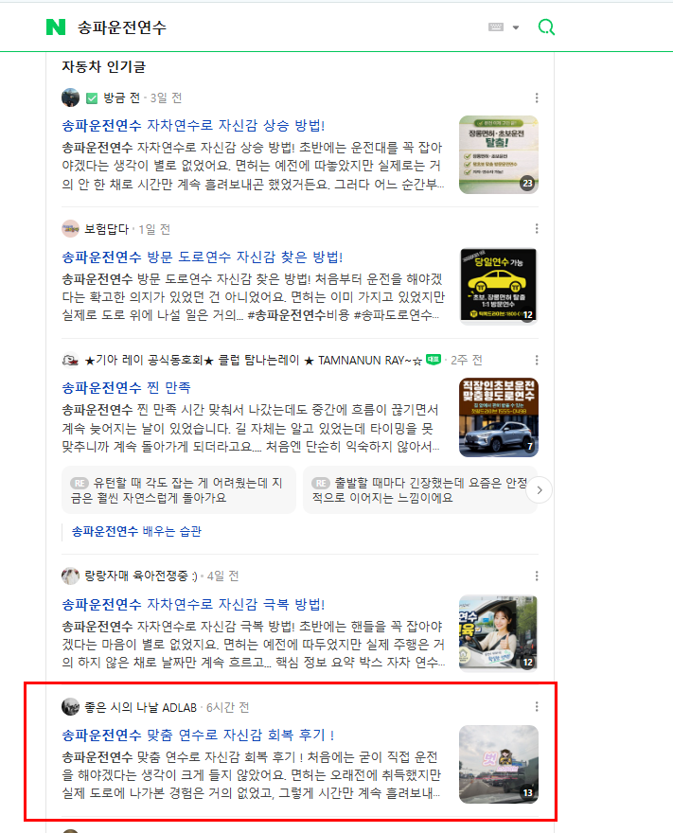
LUMEX
NAVER SEARCH EXPOSURE
26
운전연수
운전연수
Project
네이버 검색 상위노출 레퍼런스
Action
키워드별 검색 결과 확인 및 노출 지면 캡처
Result
상위노출 결과 확인용 자료로 활용
※ 실제 레퍼런스 이미지는 업종/키워드별 검색 결과 캡처를 기반으로 정리했습니다.
LUMEX / NAVER SEARCH PERFORMANCE

Slide 31
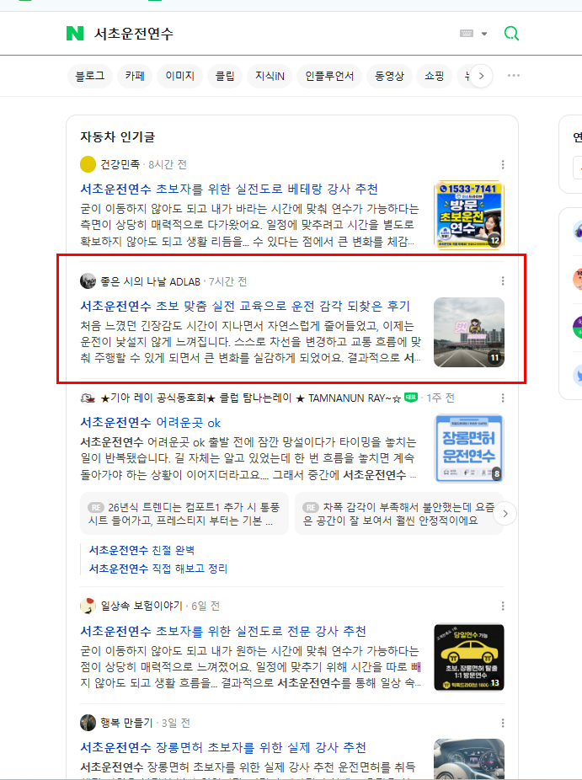
LUMEX
NAVER SEARCH EXPOSURE
27
운전연수
운전연수
Project
네이버 검색 상위노출 레퍼런스
Action
키워드별 검색 결과 확인 및 노출 지면 캡처
Result
상위노출 결과 확인용 자료로 활용
※ 실제 레퍼런스 이미지는 업종/키워드별 검색 결과 캡처를 기반으로 정리했습니다.
LUMEX / NAVER SEARCH PERFORMANCE

Slide 32
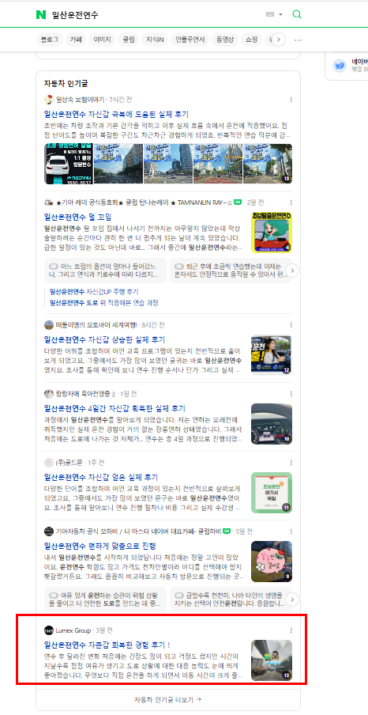
LUMEX
NAVER SEARCH EXPOSURE
28
운전연수
운전연수
Project
네이버 검색 상위노출 레퍼런스
Action
키워드별 검색 결과 확인 및 노출 지면 캡처
Result
상위노출 결과 확인용 자료로 활용
※ 실제 레퍼런스 이미지는 업종/키워드별 검색 결과 캡처를 기반으로 정리했습니다.
LUMEX / NAVER SEARCH PERFORMANCE

Slide 33
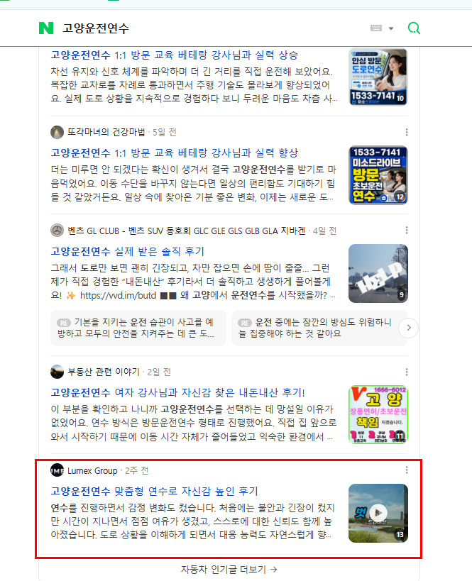
LUMEX
NAVER SEARCH EXPOSURE
29
운전연수
운전연수
Project
네이버 검색 상위노출 레퍼런스
Action
키워드별 검색 결과 확인 및 노출 지면 캡처
Result
상위노출 결과 확인용 자료로 활용
※ 실제 레퍼런스 이미지는 업종/키워드별 검색 결과 캡처를 기반으로 정리했습니다.
LUMEX / NAVER SEARCH PERFORMANCE

Slide 34
PART
흥신소
상위노출 레퍼런스
NAVER SEARCH EXPOSURE

Slide 35
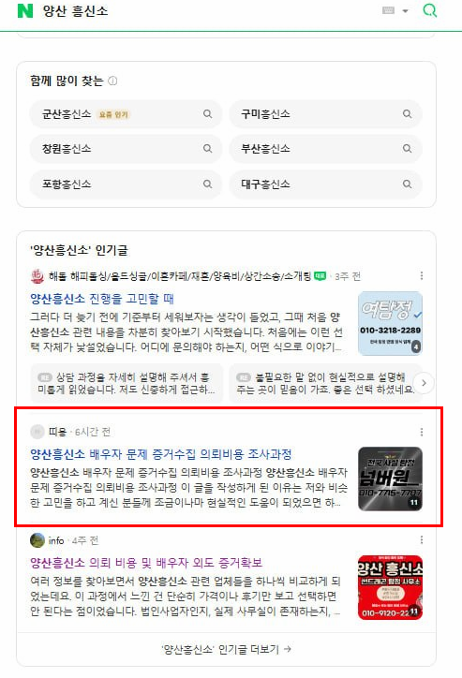
LUMEX
NAVER SEARCH EXPOSURE
30
흥신소
흥신소
Project
네이버 검색 상위노출 레퍼런스
Action
키워드별 검색 결과 확인 및 노출 지면 캡처
Result
상위노출 결과 확인용 자료로 활용
※ 실제 레퍼런스 이미지는 업종/키워드별 검색 결과 캡처를 기반으로 정리했습니다.
LUMEX / NAVER SEARCH PERFORMANCE

Slide 36
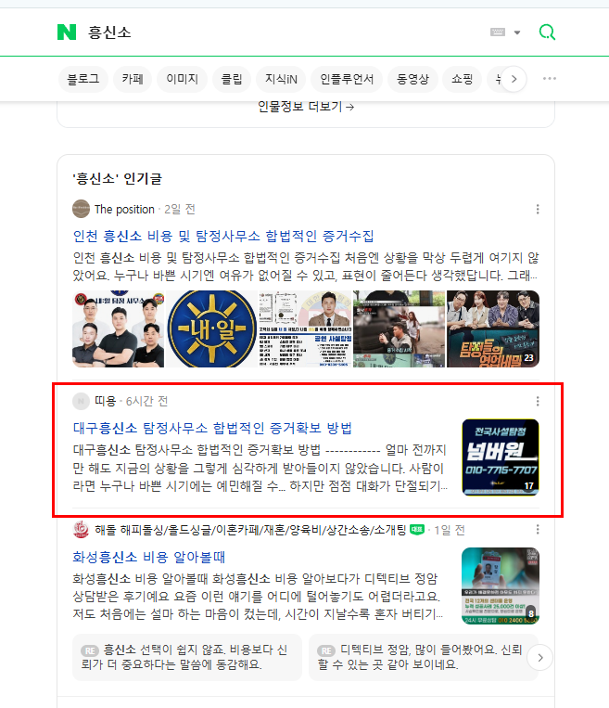
LUMEX
NAVER SEARCH EXPOSURE
31
흥신소
흥신소
Project
네이버 검색 상위노출 레퍼런스
Action
키워드별 검색 결과 확인 및 노출 지면 캡처
Result
상위노출 결과 확인용 자료로 활용
※ 실제 레퍼런스 이미지는 업종/키워드별 검색 결과 캡처를 기반으로 정리했습니다.
LUMEX / NAVER SEARCH PERFORMANCE

Slide 37
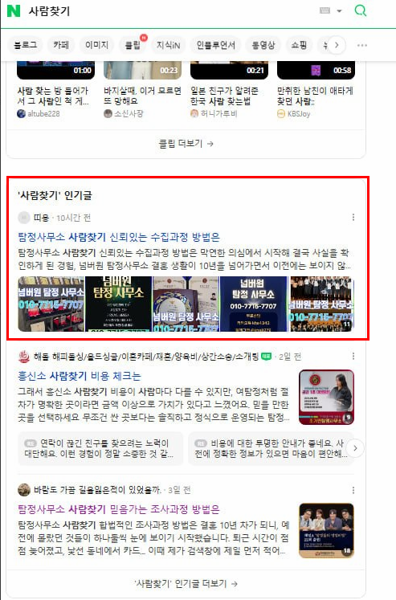
LUMEX
NAVER SEARCH EXPOSURE
32
흥신소관련
흥신소
Project
네이버 검색 상위노출 레퍼런스
Action
키워드별 검색 결과 확인 및 노출 지면 캡처
Result
상위노출 결과 확인용 자료로 활용
※ 실제 레퍼런스 이미지는 업종/키워드별 검색 결과 캡처를 기반으로 정리했습니다.
LUMEX / NAVER SEARCH PERFORMANCE

Slide 38
PART
법률
상위노출 레퍼런스
NAVER SEARCH EXPOSURE

Slide 39
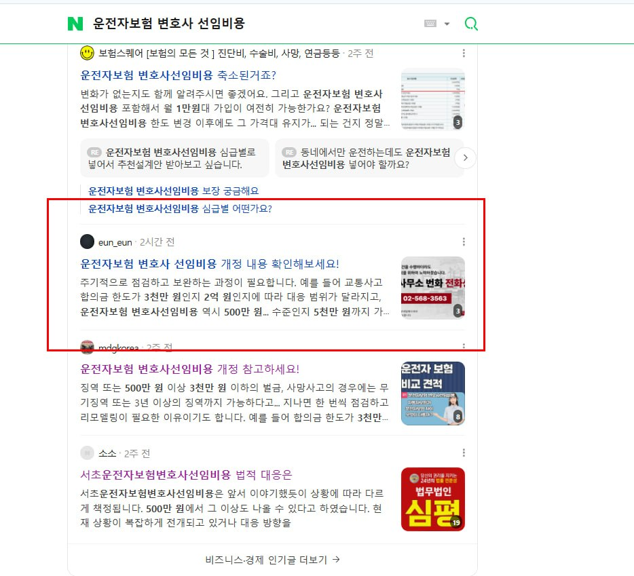
LUMEX
NAVER SEARCH EXPOSURE
33
법률
법률
Project
네이버 검색 상위노출 레퍼런스
Action
키워드별 검색 결과 확인 및 노출 지면 캡처
Result
상위노출 결과 확인용 자료로 활용
※ 실제 레퍼런스 이미지는 업종/키워드별 검색 결과 캡처를 기반으로 정리했습니다.
LUMEX / NAVER SEARCH PERFORMANCE

Slide 40
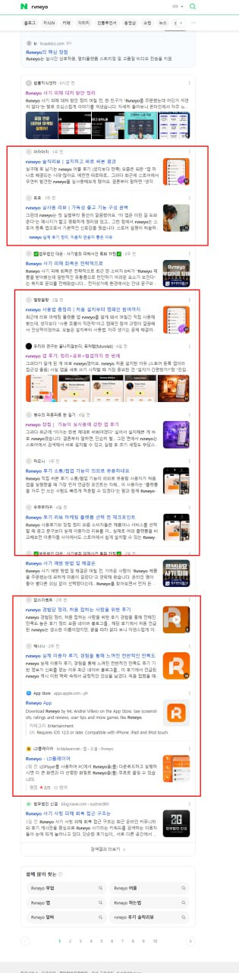
LUMEX
NAVER SEARCH EXPOSURE
34
법률
법률
Project
네이버 검색 상위노출 레퍼런스
Action
키워드별 검색 결과 확인 및 노출 지면 캡처
Result
상위노출 결과 확인용 자료로 활용
※ 실제 레퍼런스 이미지는 업종/키워드별 검색 결과 캡처를 기반으로 정리했습니다.
LUMEX / NAVER SEARCH PERFORMANCE

Slide 41
PART
건기식
상위노출 레퍼런스
NAVER SEARCH EXPOSURE

Slide 42
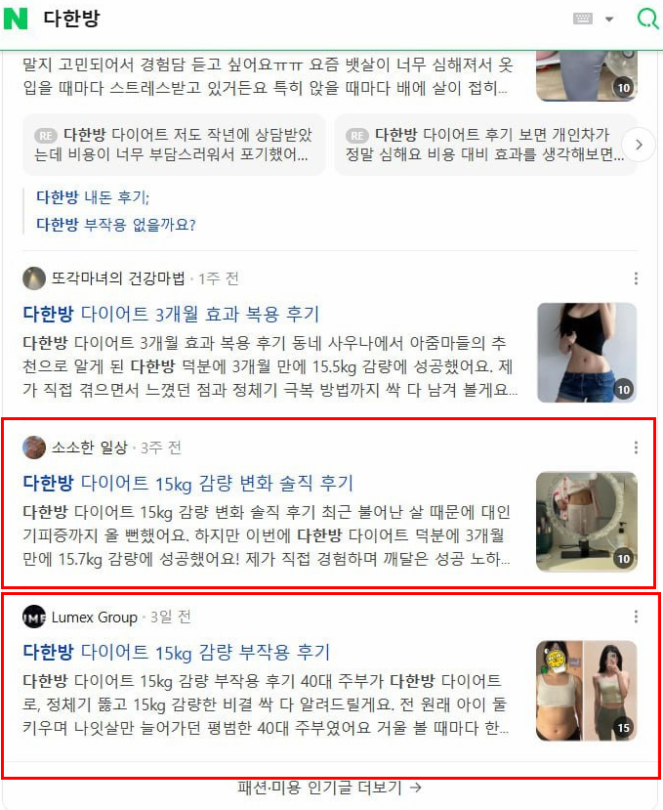
LUMEX
NAVER SEARCH EXPOSURE
35
건기식
건기식
Project
네이버 검색 상위노출 레퍼런스
Action
키워드별 검색 결과 확인 및 노출 지면 캡처
Result
상위노출 결과 확인용 자료로 활용
※ 실제 레퍼런스 이미지는 업종/키워드별 검색 결과 캡처를 기반으로 정리했습니다.
LUMEX / NAVER SEARCH PERFORMANCE

Slide 43
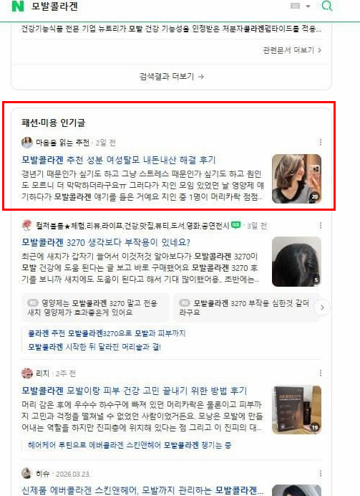
LUMEX
NAVER SEARCH EXPOSURE
36
건기식
건기식
Project
네이버 검색 상위노출 레퍼런스
Action
키워드별 검색 결과 확인 및 노출 지면 캡처
Result
상위노출 결과 확인용 자료로 활용
※ 실제 레퍼런스 이미지는 업종/키워드별 검색 결과 캡처를 기반으로 정리했습니다.
LUMEX / NAVER SEARCH PERFORMANCE

Slide 44
PART
문신
상위노출 레퍼런스
NAVER SEARCH EXPOSURE

Slide 45
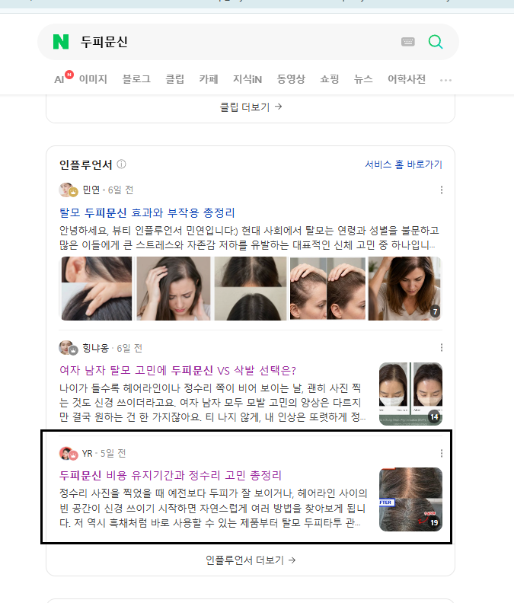
LUMEX
NAVER SEARCH EXPOSURE
37
20260909 165932
문신
Project
네이버 검색 상위노출 레퍼런스
Action
키워드별 검색 결과 확인 및 노출 지면 캡처
Result
상위노출 결과 확인용 자료로 활용
※ 실제 레퍼런스 이미지는 업종/키워드별 검색 결과 캡처를 기반으로 정리했습니다.
LUMEX / NAVER SEARCH PERFORMANCE

Slide 46
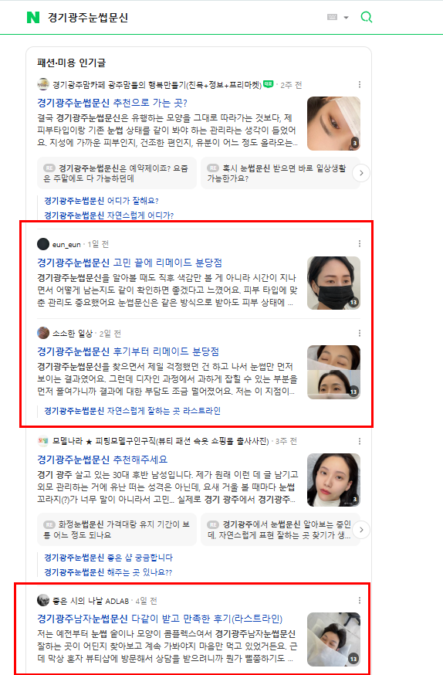
LUMEX
NAVER SEARCH EXPOSURE
38
문신
문신
Project
네이버 검색 상위노출 레퍼런스
Action
키워드별 검색 결과 확인 및 노출 지면 캡처
Result
상위노출 결과 확인용 자료로 활용
※ 실제 레퍼런스 이미지는 업종/키워드별 검색 결과 캡처를 기반으로 정리했습니다.
LUMEX / NAVER SEARCH PERFORMANCE

Slide 47
PART
제품리뷰
상위노출 레퍼런스
NAVER SEARCH EXPOSURE

Slide 48
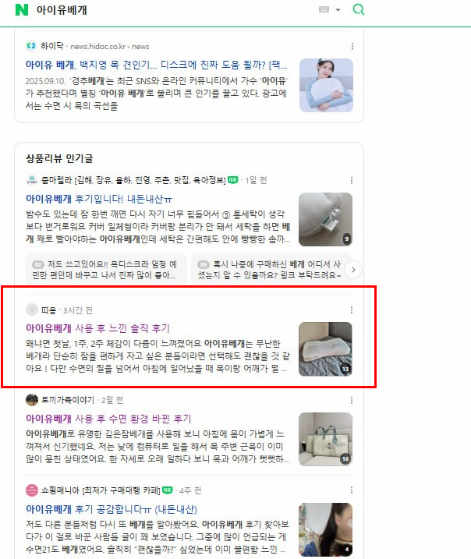
LUMEX
NAVER SEARCH EXPOSURE
39
제품리뷰
제품리뷰
Project
네이버 검색 상위노출 레퍼런스
Action
키워드별 검색 결과 확인 및 노출 지면 캡처
Result
상위노출 결과 확인용 자료로 활용
※ 실제 레퍼런스 이미지는 업종/키워드별 검색 결과 캡처를 기반으로 정리했습니다.
LUMEX / NAVER SEARCH PERFORMANCE

Slide 49
PART
플랫폼
상위노출 레퍼런스
NAVER SEARCH EXPOSURE

Slide 50
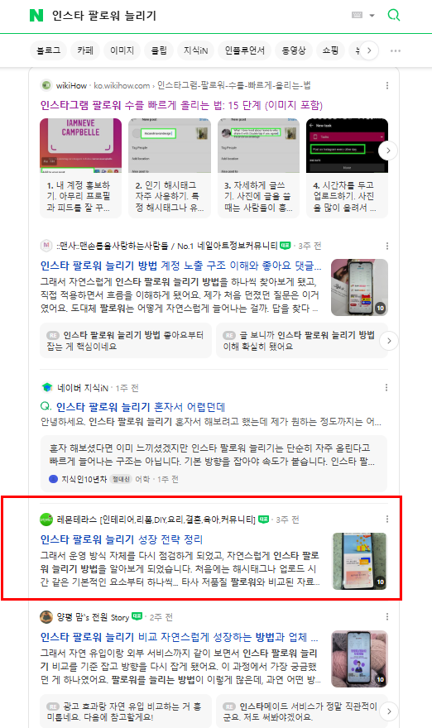
LUMEX
NAVER SEARCH EXPOSURE
40
플랫폼
플랫폼
Project
네이버 검색 상위노출 레퍼런스
Action
키워드별 검색 결과 확인 및 노출 지면 캡처
Result
상위노출 결과 확인용 자료로 활용
※ 실제 레퍼런스 이미지는 업종/키워드별 검색 결과 캡처를 기반으로 정리했습니다.
LUMEX / NAVER SEARCH PERFORMANCE

Slide 51
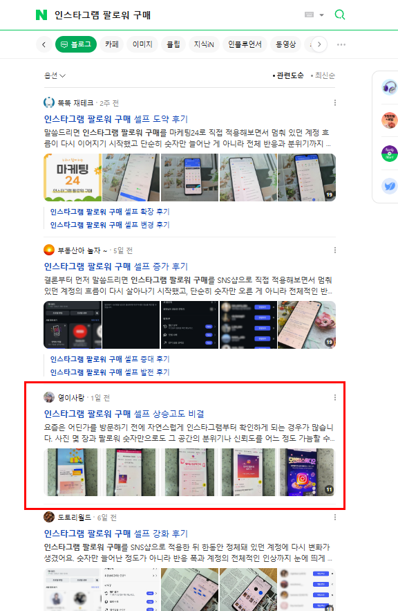
LUMEX
NAVER SEARCH EXPOSURE
41
플랫폼
플랫폼
Project
네이버 검색 상위노출 레퍼런스
Action
키워드별 검색 결과 확인 및 노출 지면 캡처
Result
상위노출 결과 확인용 자료로 활용
※ 실제 레퍼런스 이미지는 업종/키워드별 검색 결과 캡처를 기반으로 정리했습니다.
LUMEX / NAVER SEARCH PERFORMANCE

Slide 52
PART
강아지무료분양 카페
신규 추가 레퍼런스
NAVER SEARCH EXPOSURE

Slide 53
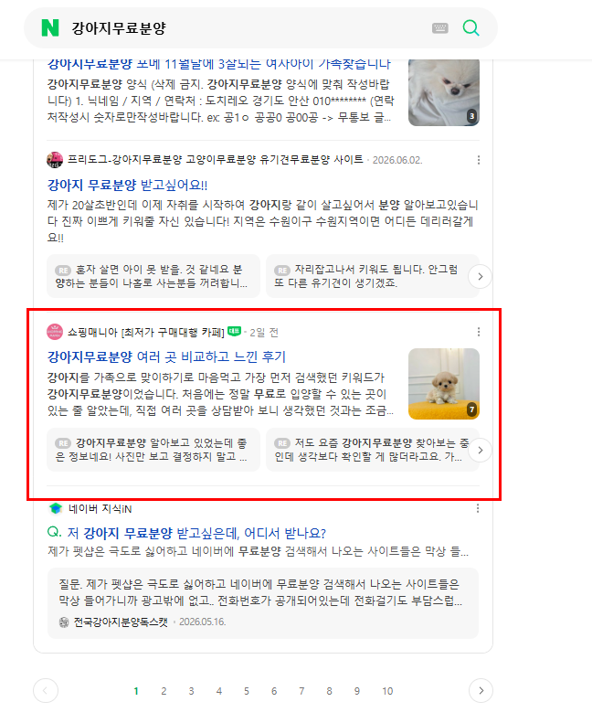
LUMEX
NAVER SEARCH EXPOSURE
42
강아지무료분양 카페
강아지무료분양 카페
NEW
Project
네이버 검색 상위노출 레퍼런스
Action
키워드별 검색 결과 확인 및 노출 지면 캡처
Result
상위노출 결과 확인용 자료로 활용
※ 실제 레퍼런스 이미지는 업종/키워드별 검색 결과 캡처를 기반으로 정리했습니다.
LUMEX / NAVER SEARCH PERFORMANCE

Slide 54
PART
강아지종류 카페
신규 추가 레퍼런스
NAVER SEARCH EXPOSURE

Slide 55
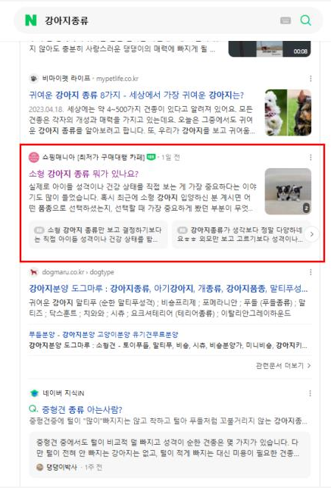
LUMEX
NAVER SEARCH EXPOSURE
43
강아지종류 카페
강아지종류 카페
NEW
Project
네이버 검색 상위노출 레퍼런스
Action
키워드별 검색 결과 확인 및 노출 지면 캡처
Result
상위노출 결과 확인용 자료로 활용
※ 실제 레퍼런스 이미지는 업종/키워드별 검색 결과 캡처를 기반으로 정리했습니다.
LUMEX / NAVER SEARCH PERFORMANCE

Slide 56
PART
나이트번
신규 추가 레퍼런스
NAVER SEARCH EXPOSURE

Slide 57
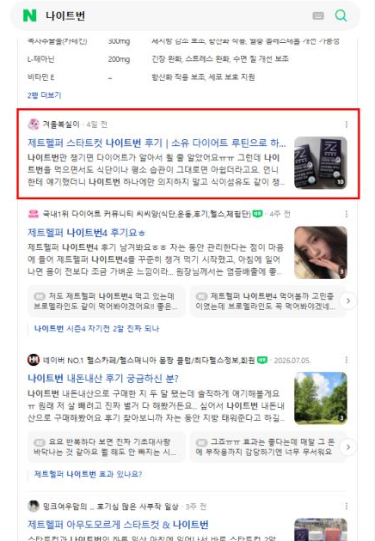
LUMEX
NAVER SEARCH EXPOSURE
44
나이트번
나이트번
NEW
Project
네이버 검색 상위노출 레퍼런스
Action
키워드별 검색 결과 확인 및 노출 지면 캡처
Result
상위노출 결과 확인용 자료로 활용
※ 실제 레퍼런스 이미지는 업종/키워드별 검색 결과 캡처를 기반으로 정리했습니다.
LUMEX / NAVER SEARCH PERFORMANCE

Slide 58
PART
대구웨딩박람회
신규 추가 레퍼런스
NAVER SEARCH EXPOSURE

Slide 59
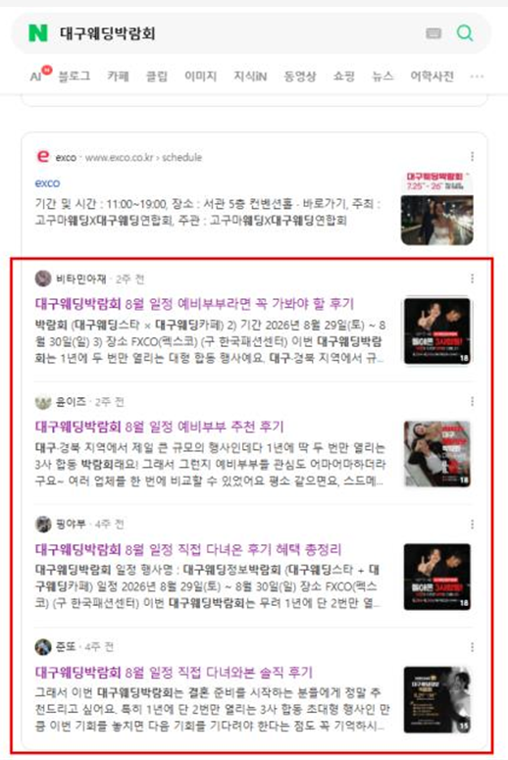
LUMEX
NAVER SEARCH EXPOSURE
45
대구웨딩박람회
대구웨딩박람회
NEW
Project
네이버 검색 상위노출 레퍼런스
Action
키워드별 검색 결과 확인 및 노출 지면 캡처
Result
상위노출 결과 확인용 자료로 활용
※ 실제 레퍼런스 이미지는 업종/키워드별 검색 결과 캡처를 기반으로 정리했습니다.
LUMEX / NAVER SEARCH PERFORMANCE

Slide 60
PART
대구치아교정
신규 추가 레퍼런스
NAVER SEARCH EXPOSURE

Slide 61
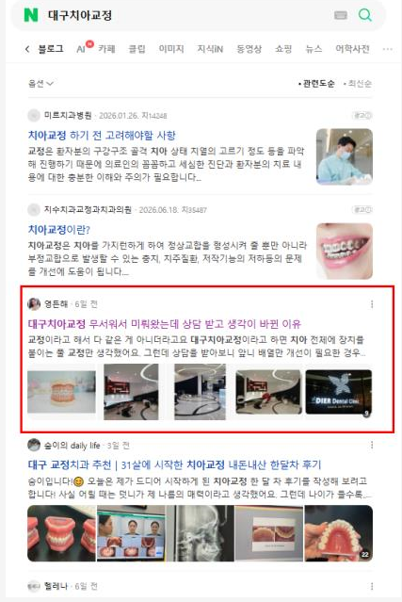
LUMEX
NAVER SEARCH EXPOSURE
46
대구치아교정
대구치아교정
NEW
Project
네이버 검색 상위노출 레퍼런스
Action
키워드별 검색 결과 확인 및 노출 지면 캡처
Result
상위노출 결과 확인용 자료로 활용
※ 실제 레퍼런스 이미지는 업종/키워드별 검색 결과 캡처를 기반으로 정리했습니다.
LUMEX / NAVER SEARCH PERFORMANCE

Slide 62
PART
메리브이
신규 추가 레퍼런스
NAVER SEARCH EXPOSURE

Slide 63
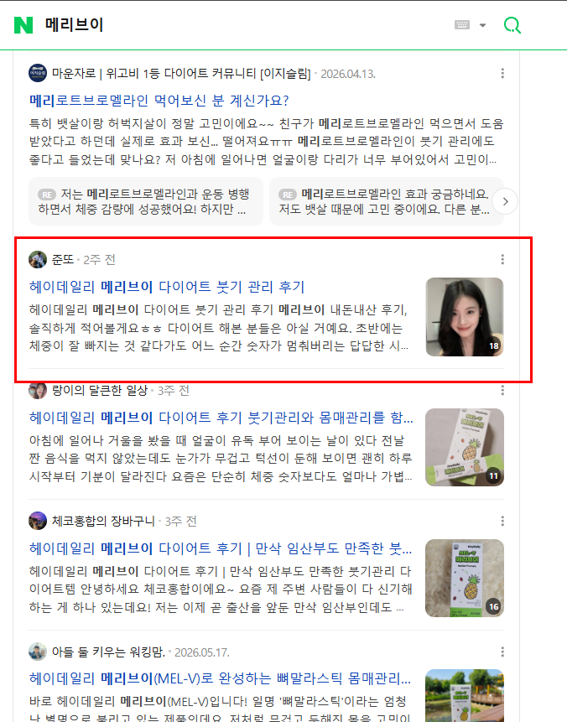
LUMEX
NAVER SEARCH EXPOSURE
47
메리브이
메리브이
NEW
Project
네이버 검색 상위노출 레퍼런스
Action
키워드별 검색 결과 확인 및 노출 지면 캡처
Result
상위노출 결과 확인용 자료로 활용
※ 실제 레퍼런스 이미지는 업종/키워드별 검색 결과 캡처를 기반으로 정리했습니다.
LUMEX / NAVER SEARCH PERFORMANCE

Slide 64
PART
뮤르디 카디넥스컷
신규 추가 레퍼런스
NAVER SEARCH EXPOSURE

Slide 65
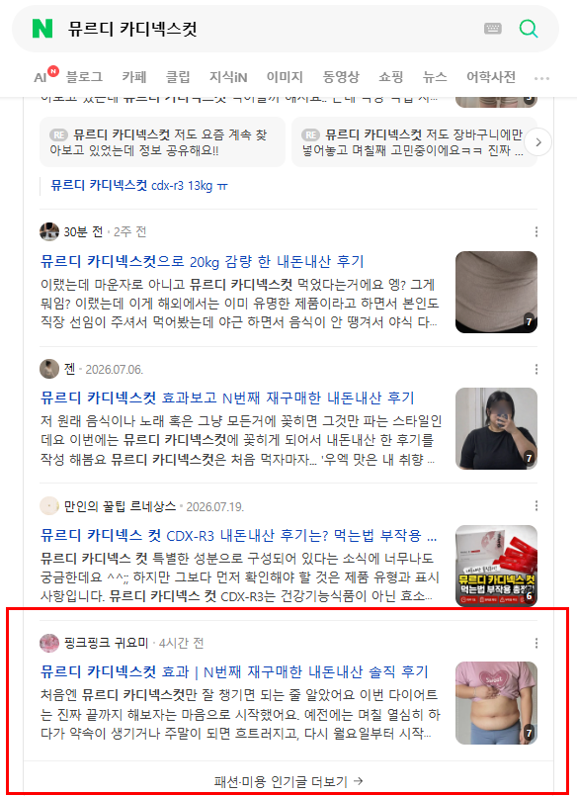
LUMEX
NAVER SEARCH EXPOSURE
48
뮤르디 카디넥스컷
뮤르디 카디넥스컷
NEW
Project
네이버 검색 상위노출 레퍼런스
Action
키워드별 검색 결과 확인 및 노출 지면 캡처
Result
상위노출 결과 확인용 자료로 활용
※ 실제 레퍼런스 이미지는 업종/키워드별 검색 결과 캡처를 기반으로 정리했습니다.
LUMEX / NAVER SEARCH PERFORMANCE

Slide 66
PART
아이유베개
신규 추가 레퍼런스
NAVER SEARCH EXPOSURE

Slide 67
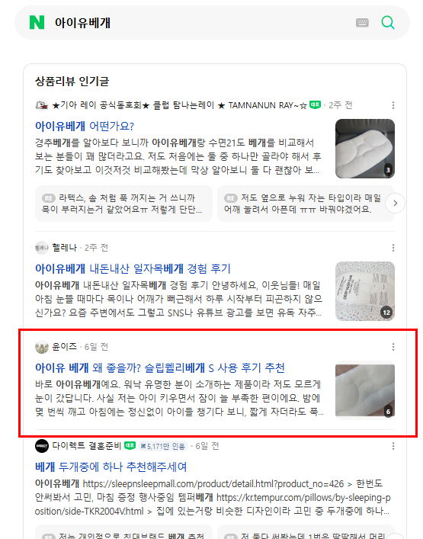
LUMEX
NAVER SEARCH EXPOSURE
49
아이유베개
아이유베개
NEW
Project
네이버 검색 상위노출 레퍼런스
Action
키워드별 검색 결과 확인 및 노출 지면 캡처
Result
상위노출 결과 확인용 자료로 활용
※ 실제 레퍼런스 이미지는 업종/키워드별 검색 결과 캡처를 기반으로 정리했습니다.
LUMEX / NAVER SEARCH PERFORMANCE

Slide 68
PART
알클리버
신규 추가 레퍼런스
NAVER SEARCH EXPOSURE

Slide 69
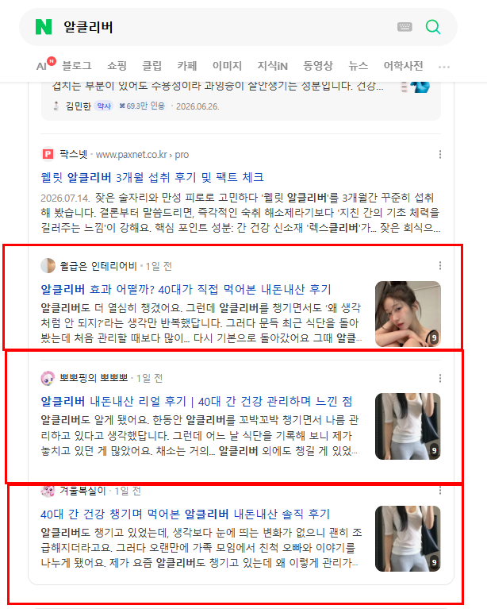
LUMEX
NAVER SEARCH EXPOSURE
50
알클리버
알클리버
NEW
Project
네이버 검색 상위노출 레퍼런스
Action
키워드별 검색 결과 확인 및 노출 지면 캡처
Result
상위노출 결과 확인용 자료로 활용
※ 실제 레퍼런스 이미지는 업종/키워드별 검색 결과 캡처를 기반으로 정리했습니다.
LUMEX / NAVER SEARCH PERFORMANCE

Slide 70
PART
키클랩
신규 추가 레퍼런스
NAVER SEARCH EXPOSURE

Slide 71

LUMEX
NAVER SEARCH EXPOSURE
51
키클랩
키클랩
NEW
Project
네이버 검색 상위노출 레퍼런스
Action
키워드별 검색 결과 확인 및 노출 지면 캡처
Result
상위노출 결과 확인용 자료로 활용
※ 실제 레퍼런스 이미지는 업종/키워드별 검색 결과 캡처를 기반으로 정리했습니다.
LUMEX / NAVER SEARCH PERFORMANCE

Slide 72
PART
obs오마이주식
신규 추가 레퍼런스
NAVER SEARCH EXPOSURE

Slide 73

LUMEX
NAVER SEARCH EXPOSURE
52
obs오마이주식
obs오마이주식
NEW
Project
네이버 검색 상위노출 레퍼런스
Action
키워드별 검색 결과 확인 및 노출 지면 캡처
Result
상위노출 결과 확인용 자료로 활용
※ 실제 레퍼런스 이미지는 업종/키워드별 검색 결과 캡처를 기반으로 정리했습니다.
LUMEX / NAVER SEARCH PERFORMANCE

Slide 74
PART
urbanviona
신규 추가 레퍼런스
NAVER SEARCH EXPOSURE

Slide 75

LUMEX
NAVER SEARCH EXPOSURE
53
urbanviona
urbanviona
NEW
Project
네이버 검색 상위노출 레퍼런스
Action
키워드별 검색 결과 확인 및 노출 지면 캡처
Result
상위노출 결과 확인용 자료로 활용
※ 실제 레퍼런스 이미지는 업종/키워드별 검색 결과 캡처를 기반으로 정리했습니다.
LUMEX / NAVER SEARCH PERFORMANCE

Slide 76
LUMEX
REFERENCE BOOK
검색 결과로
확인되는 마케팅.
상위노출 레퍼런스는 실제 제안 및 영업 과정에서
업종별 신뢰자료로 활용할 수 있습니다.
THANK YOU

